Slide 1
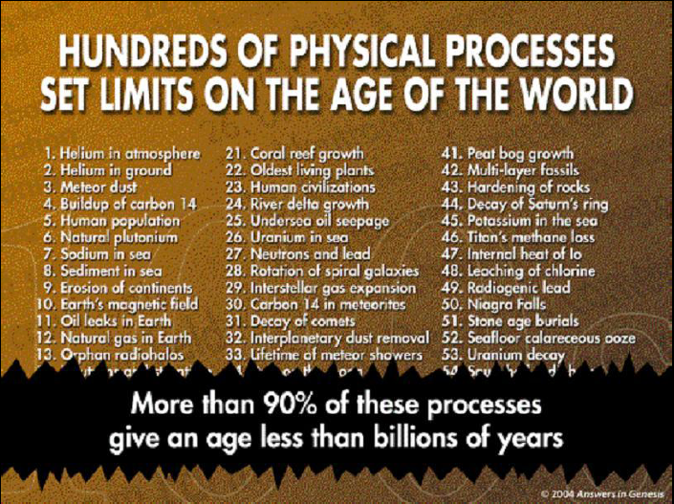
大多数的测年法支持年轻地球论
“测量地球大致年龄的方法
……有几百种。而在这几百种方法中，最多有几十种以不合理的前提条件，能够支持地球有几十亿年，其余90%的方法告诉人们地球绝对没有几十亿年。”
--物理学博士罗塞尔·汉弗莱斯(Russell Humphreys)

Slide 2
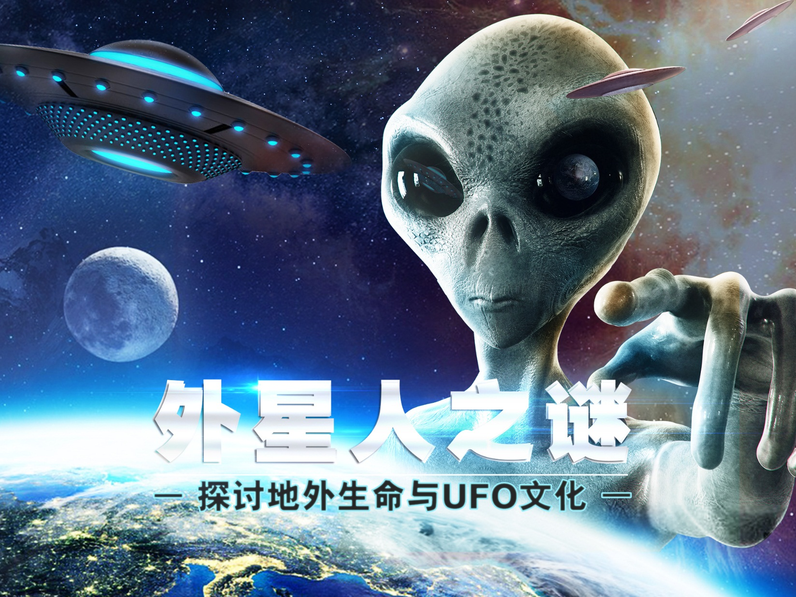
外星人之谜
探讨地外生命与UFO文化

Slide 3

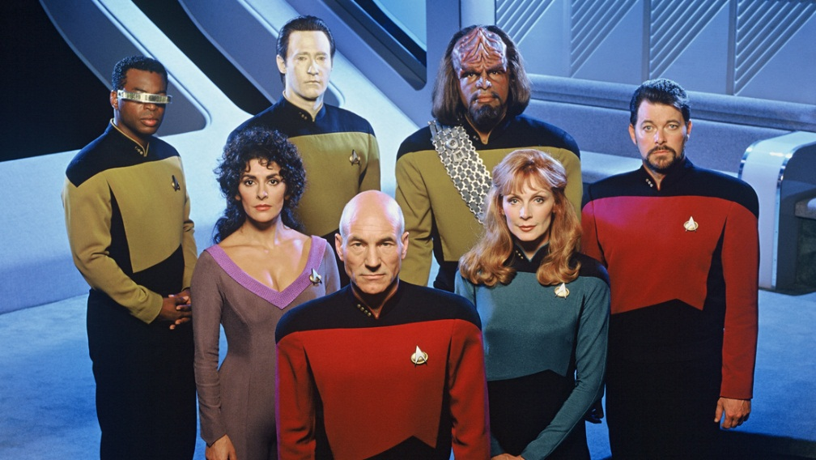
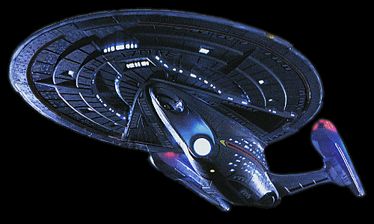
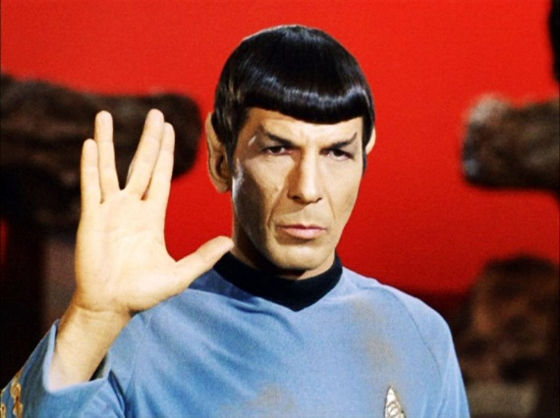
Star Trek
Notes:
我们基本是从电影了解外星人。这是电影《星际迷航》

Slide 4
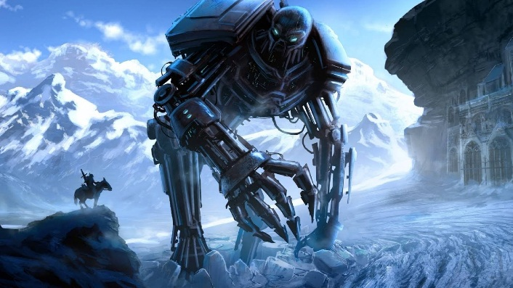
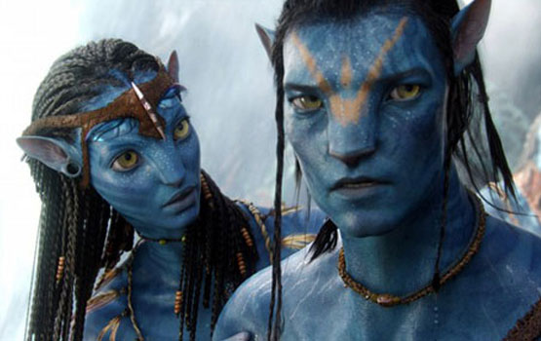
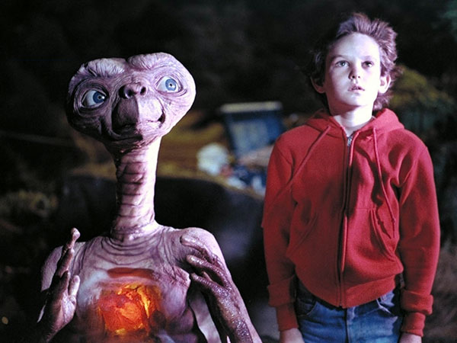
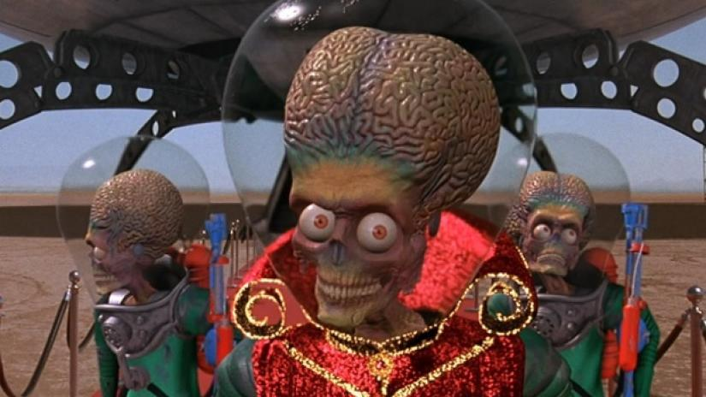
Notes:
上面有《阿凡达》，《ET》等电影

Slide 5
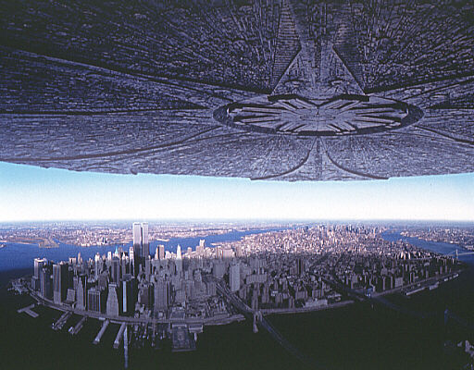
Notes:
这是美国电影《独立日》

Slide 6
内 容
01
02
03
04
外星生命
与进化论
空间旅行
的可能性
外星人
与圣经
总结
Notes:
首先，进化论是目前主流媒体所倡导，和普罗大众都接受和认可的理论。而过去的几十年，地外生命和UFO文化一直是人们热议的话题。所以，我们会先讨论一下外星生命跟进化论的关系，看看外星生命这种说法的根基在哪里？
然后，我们要分析一下空间旅行的可能性。因为假设真的存在外星人，那这些外星人又能否跨越广阔的宇宙空间来到地球？他们的航天器能否担负光年级距离旅行的任务？从外星人的寿命、航天器的燃料消耗和与空间物质碰撞的风险角度，这样空间旅行成功的可能性有多大？
最后，我们会讨论外星人与圣经的关系。这是给在座各位基督徒准备的。我们知道，圣经是神的话语，拥有最高的权威。那我就看看在圣经经文中有没有关于外星人和地外生命的说法，外星人出现在地球这种现象究竟跟经文有没有相冲突的地方，而且神的话语有没有给我们相关的提醒和警告。

Slide 7
外星生命与进化论

Slide 8
01
外星人源自进化论
外星人现象就是源自进化论。那些相信地外生命的人通常会说：“既然地球的生命是通过几十亿年自然进化而来，那浩瀚无边，已经有几十亿年岁月的宇宙很可能也会在别的地方进化孕育出不一样的生命”。
Notes:
外星人现象就是源自进化论。那些相信地外生命的人通常会说：“既然地球的生命是通过几十亿年自然进化而来，那浩瀚无边，已经有几十亿年岁月的宇宙很可能也会在别的地方进化孕育出不一样的生命”。

Slide 9
01
进化论不存在坚实证据
宇宙必定存在一个创造者
自然主义无法解释对生命起源问题
细胞的复杂性
首个细胞无法通过化学进化形成
Notes:
但是我们之前的讲座讨论过：
宇宙必定存在一个创造者
自然主义无法解释对生命起源问题
细胞的复杂性
首个细胞无法通过化学进化形成

Slide 10
01
进化论不存在坚实证据
基因突变在不断发生
生物在不断衰败，并不是在进化，而是在不断退化
进化论事实上完全不可能的！
Notes:
基因突变在不断发生
生物在不断衰败，并不是在进化，而是在不断退化
进化论事实上不完全不可能的！

Slide 11
02
自然现象造成的UFO错觉
很多自然现象都可以人产生错觉
没有见过这种自然现象，且又相信外星生命的人就会认为是出现UFO
Notes:
我们听过有人见到天空出现不明飞行物，也就是UFO。其实很多自然现象造成的UFO错觉，也就是说很多自然现象都可以人产生各种错觉，以为就是不明飞行物。没有见过这种自然现象，且又相信外星生命的人就会认为是出现UFO。

Slide 12
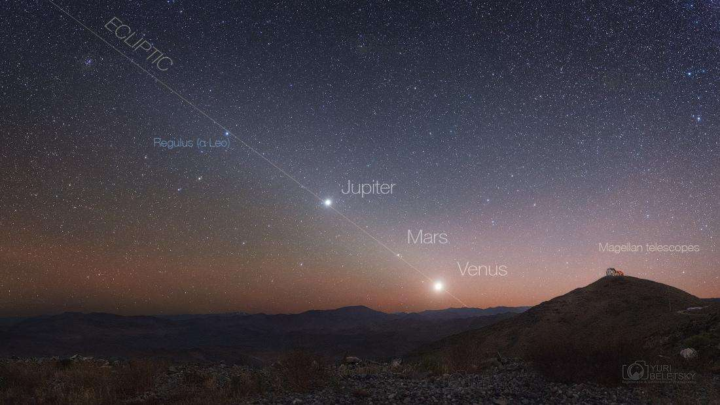
02
金星在傍晚接近地平线会非常明亮
Notes:
比如上图所示：金星在傍晚接近地平线会非常明亮

Slide 13
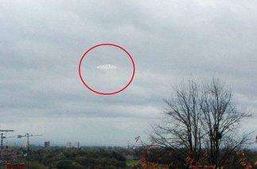
02
热气球也会造成UFO的错觉
Notes:
又好像热气球也会造成UFO的错觉。也就是说，很多自然想象，特别是一些大气现象都会使站在地面的人产生好像看到UFO的感觉。由于时间关系，我在这次讲座中就不展开讨论了。

Slide 14
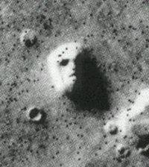
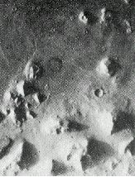
火星上的面孔 / 火星城市
NASA维京一号1976年拍摄的火星图片
Notes:
这是NASA维京一号1976年拍摄到的火星照片，发现了一张人面。

Slide 15
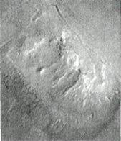
火星面孔
1998年NASA的探测器专门拍摄了照片，之前的火星面孔已经不见踪影。
Notes:
但之后再次拍摄，发现人面不见了。

Slide 16
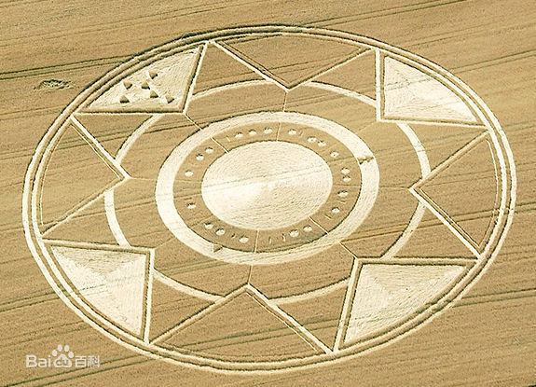
麦田怪圈
Notes:
全世界很多地方都发现有麦田怪圈。

Slide 17
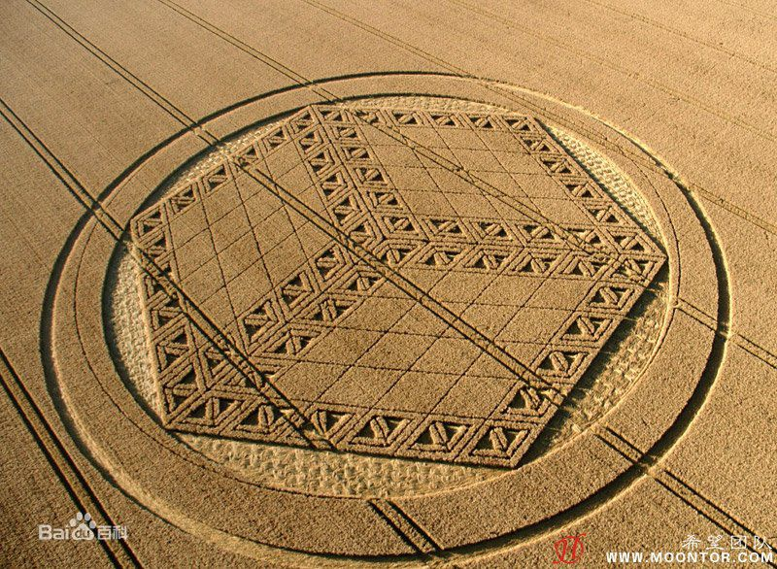
麦田怪圈
Notes:
怪圈展示了各种图案。

Slide 18
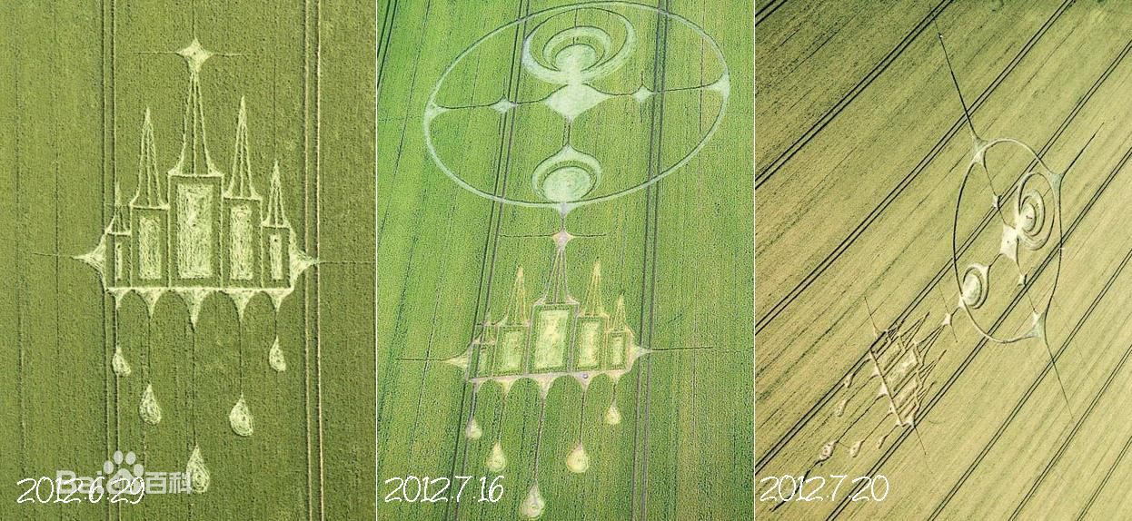
麦田怪圈
Notes:
但是我们分析一下：
1. 这些怪圈用得着外星人来画吗？只要预先规划好，而且人手足够，很短时间就可以画出来。
2. 如果我是外星人，我才不会在地球上画这些圈，免得被地球人冒领了，地球到处都是人。
3. 如果你是外星人，你会在哪里画？你能找到一个地方画圈圈，既不会被人冒领，又让你立刻看见？？
4. 在月球上面画圈。

Slide 19
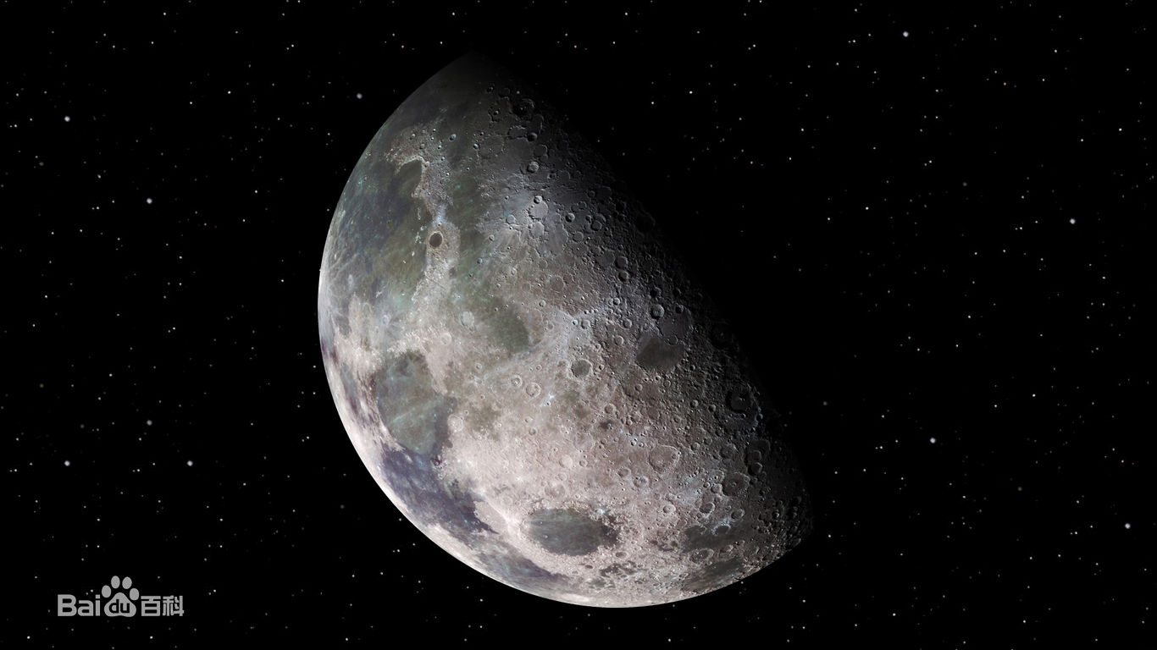
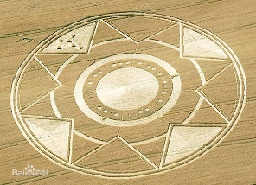
月球怪圈?
Notes:
在月球上出现怪圈才能证明是外星人所为。

Slide 20
SETI
搜寻地外文明计划
Notes:
既然有这么多人曾经在地球上见过UFO和外星人，于是人类曾经有过这样一个SETI计划，中文叫做搜寻地外文明计划。

Slide 21
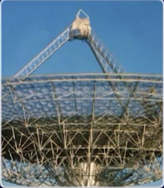
01
关于SETI计划
SETI计划致力于用射电望远镜等先进设备接收从宇宙中传来的电磁波，从中分析有规律的信号，希望借此发现外星文明。通过大型电子天文望远镜，探测接受外太空的“声音”，包括背景辐射、星体发出的电波以及其他杂音。
Notes:
SETI计划致力于用射电望远镜等先进设备接收从宇宙中传来的电磁波，从中分析有规律的信号，希望借此发现外星文明。通过大型电子天文望远镜，探测接受外太空的“声音”，包括背景辐射、星体发出的电波以及其他杂音。

Slide 22
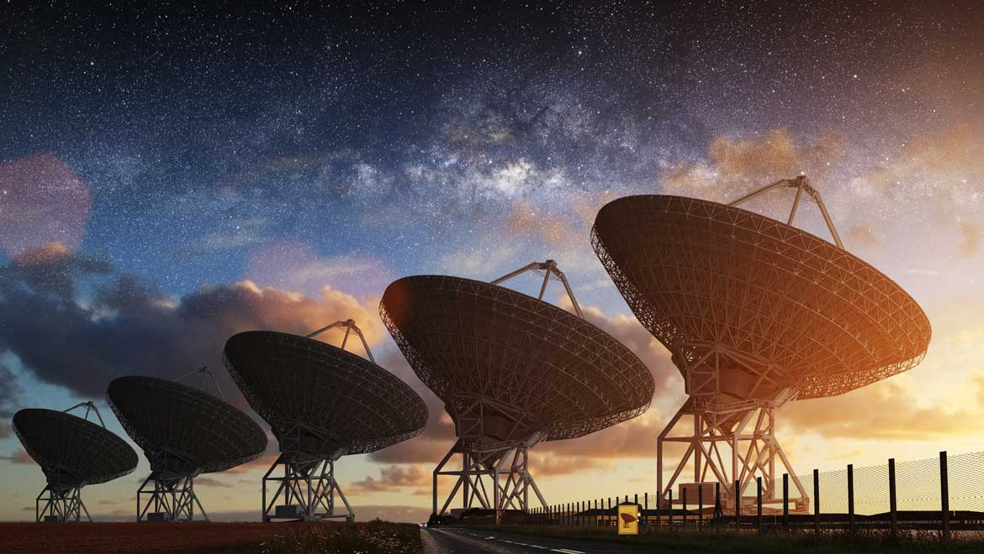
01
关于SETI计划的概况
该计划持续了40年
政府投资了数亿美元
全世界有几百万的参与者
选择了1000个类似太阳系天体系统进行扫描
Notes:
我们看一下这项计划的概况：
该计划持续了40年
政府投资了数亿美元
全世界有几百万的参与者
选择了1000个类似太阳系天体系统进行扫描

Slide 23
01
关于SETI计划目前的结果
过去的四十年，尽管SETI计划的参与者通过各种先进设备收集和分析来自宇宙的各种电磁波，但到目前为止，人类在外星生命探索方面仍然一无所获。
Notes:
过去的四十年，尽管SETI计划的参与者通过各种先进设备收集和分析来自宇宙的各种电磁波，但到目前为止，人类在外星生命探索方面仍然一无所获。

Slide 24
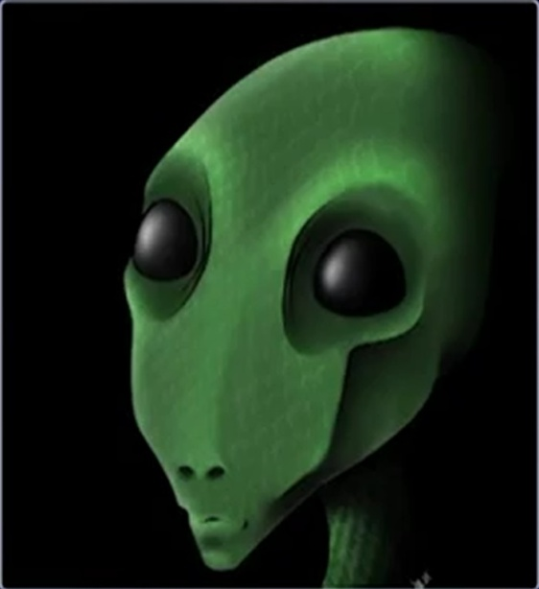
01
一段小插曲
SETI期间，人们发现宇宙空间出现了脉冲信号
一开始研究人员非常兴奋，以为是外星人发来的信号
后来经过证实，它是来自中子星旋转所发出的脉冲信号
Notes:
SETI期间，人们发现宇宙空间出现了脉冲信号，一开始研究人员非常兴奋，以为是外星人发来的信号，后来经过证实，它是来自中子星旋转所发出的脉冲信号。

Slide 25
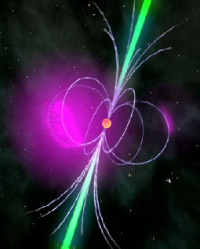
01
一段小插曲
中子星是恒星演化到末期，经由引力坍缩发生超新星爆炸后形成
旋转速度极快，而由于其磁轴和自转轴并不重合
磁场旋转时所产生的无线电波等各种辐射可能会以一明一灭的方式传到地球，有如人眨眼，故又称作脉冲星
Notes:
中子星是一种很特殊的天体，下面我们用一段视频来给大家展示中子星看起来是如何像一个宇宙灯塔，一明一暗的。

Slide 26
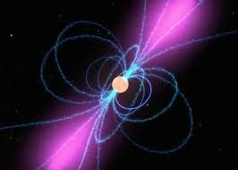
01
脉冲星（视频1）
Notes:
视频中我们看到星体周围的线实际上是肉眼看不到的电磁波，是为了人们好理解，在动画视频中添加上去的。

Slide 27

01
脉冲星（视频2）
Notes:
视频中我们看到星体周围的线实际上是肉眼看不到的电磁波，是为了人们好理解，在动画视频中添加上去的。

Slide 28
空间旅行的可能性

Slide 29
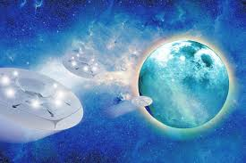
02
空间旅行的可能性
假如真的存在外星人，他们能否在这个宇宙的物理定律之下访问我们地球呢？
Notes:
假如真的存在外星人，他们能否在这个宇宙的物理定律之下访问我们地球呢？
在宇宙别的地方也存在重力，惯性等有关物理定律。

Slide 30
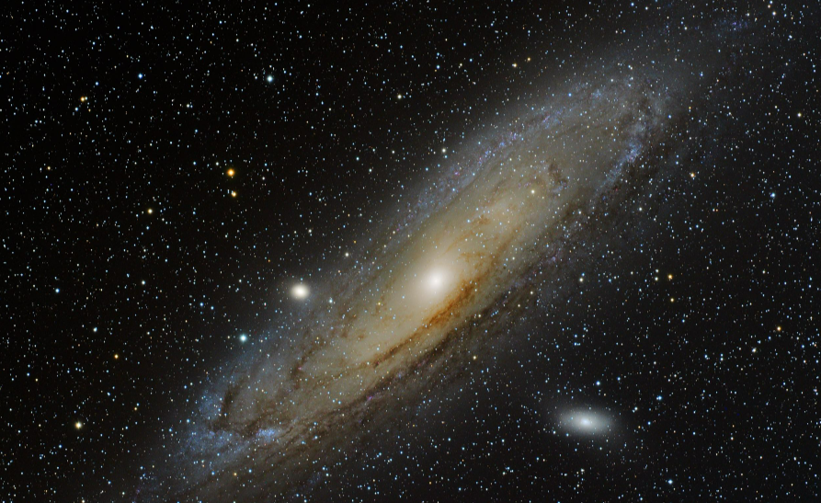
02
空间旅行的可能性
仙女座星系
Notes:
这是离我们最近的星系，仙女座星系。

Slide 31
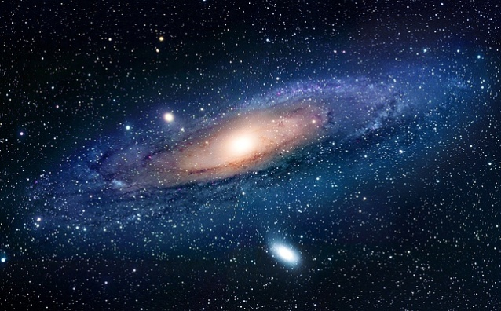
02
空间旅行的可能性
距离我们有大概250万光年，不是特别遥远的天体
它跟我们银河系的结构非常像，同样是螺旋星系，有几条旋臂
仙女座也有数千亿颗恒星，按照相信有地外生命的人的说法，这样的星系更有可能产生生命。
Notes:
这是我们比较熟悉的仙女座星系。它距离我们有大概250万光年。为什么要选择这个星系作为例子呢？因为它跟我们的银河系非常像，同样是螺旋星系，有几条旋臂。也有数千亿颗恒星，按照详细有地外生命的人的说法，这样的星系更有可能产生生命。

Slide 32
02
空间旅行的可能性
人类的航天器，每秒16.7公里，44,910,179,641年，约450亿年才能从地球飞到仙女座
假如外星人的航天器到达光速的一半，他们也要500万年的时间，从仙女座飞到地球！
从物理学和生物学的角度，可以断言任何生命体都不可能这么长寿！
Notes:
仙女座星系离我们非常遥远，这个两个遥远天体的空间旅行非常耗费时间。

Slide 33

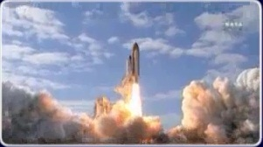
02
人类航天器的能量消耗
就算外星人有几百万年的生命，星际旅行还存在不少障碍！
航天器的升空与减速需要大量的燃料
需要330万公斤的推力
Notes:
就算外星人有几百万年的生命，星际旅行还存在不少障碍！航天器的升空与减速需要大量的燃料
普通航天飞机起飞需要大概330万公斤的推力。

Slide 34


02
人类航天器的能量消耗
两分钟消耗的能量可以供给87,000个家庭一整天的能源消耗。
两分钟
87,000个家庭
一天的能源消耗
Notes:
航天器的升空不仅需要庞大的动力，还需要巨大的能量。

Slide 35
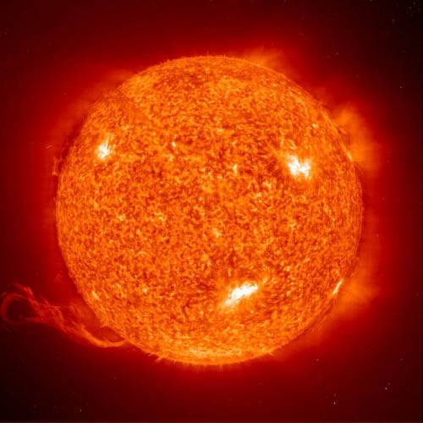
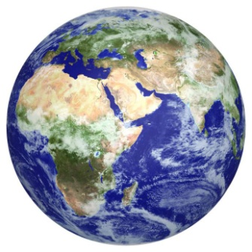
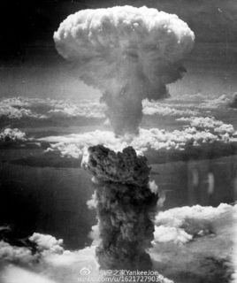
02
飞行器燃料消耗
地球每秒钟从太阳接收的能量相当于3367个广岛原子弹的能量，约为1.85x10¹⁷焦耳
一秒钟
相当于3367个
广岛原子弹
Notes:
我们跟地球每秒从太阳接收到的能量与广岛原子弹相比。

Slide 36
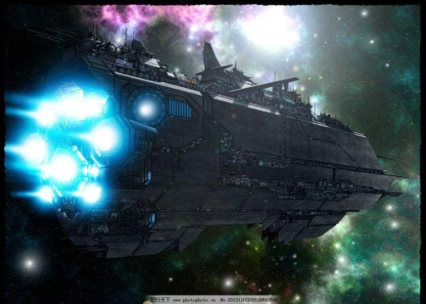
02
飞行器燃料消耗
一个1000吨的航天器要加速到光速的三分之二，根据动能公式，需要的能量为2x10¹⁶焦耳。
这大概是一个像太阳普通恒星每秒钟辐射到地球的能量的十分之一！
Notes:
一个1000吨的航天器要加速到光速的三分之二，根据动能公式，需要的能量为2x10¹⁶焦耳。

Slide 37
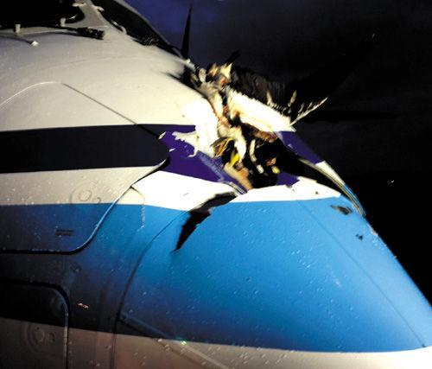
02
飞机撞鸟
为什么这么小的鸟会产生这么大的撞击力？
这是因为破坏主要来自飞行器的速度而非鸟类本身的质量。
根据动量定理，一只0.45公斤的鸟与时速800公里的飞机相撞，会产生153公斤的冲击力
一只7公斤的大鸟撞在时速960公里的飞机上，冲击力将达到144吨
Notes:
为什么这么小的鸟会产生这么大的撞击力？动量定理可以解释。

Slide 38
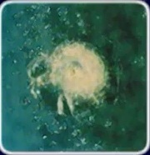
02
空间旅行的可能性
如果航空器高速运动，会很容易跟宇宙空间的物质发生碰撞。
1983年，一块直径只有0.7毫米的碎片打在挑战者号航天飞机的窗户上，维修费用达5万美元
高速运动的航天器就算碰到细小的物质，也会产生巨大的损伤
Notes:
细微物体打在航天器上面也会产生巨大伤害。

Slide 39
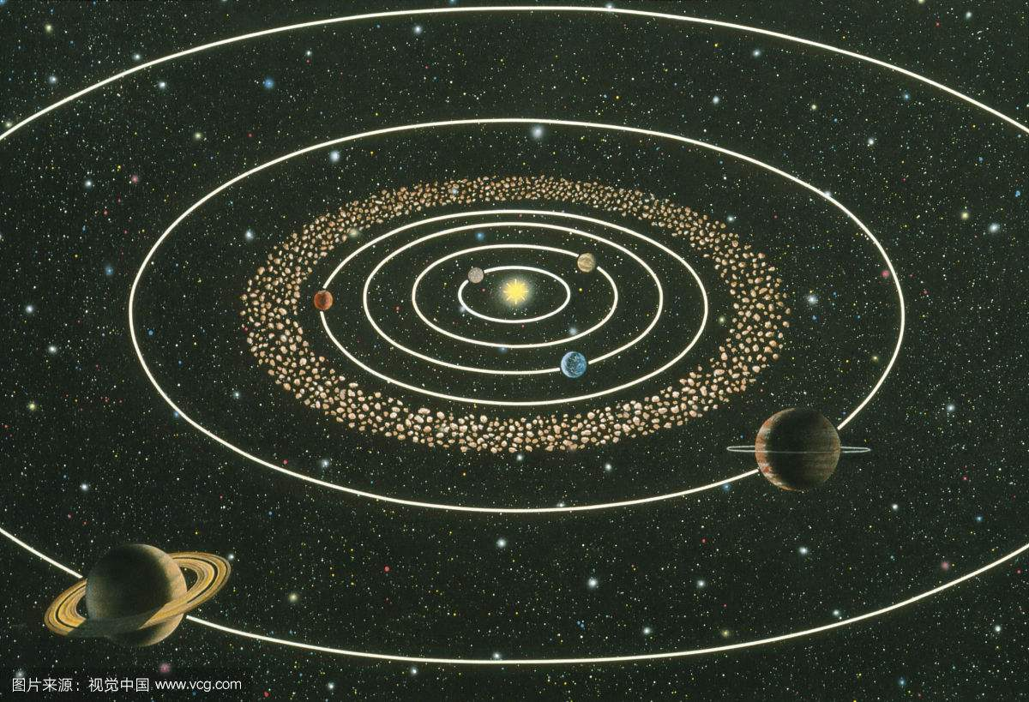
02
宇宙空间并不是真空(小行星带)
有人会问宇宙不是真空吗？会有这么多的小碎石之类的物质吗？
Notes:
有人会问宇宙不是真空吗？会有这么多的小碎石之类的物质吗？其实在我们的太阳系就有这样的一个地方。
上面这个是太阳系的平面图，知道小行星带在哪里吗？就在火星和木星轨道之间。

Slide 40
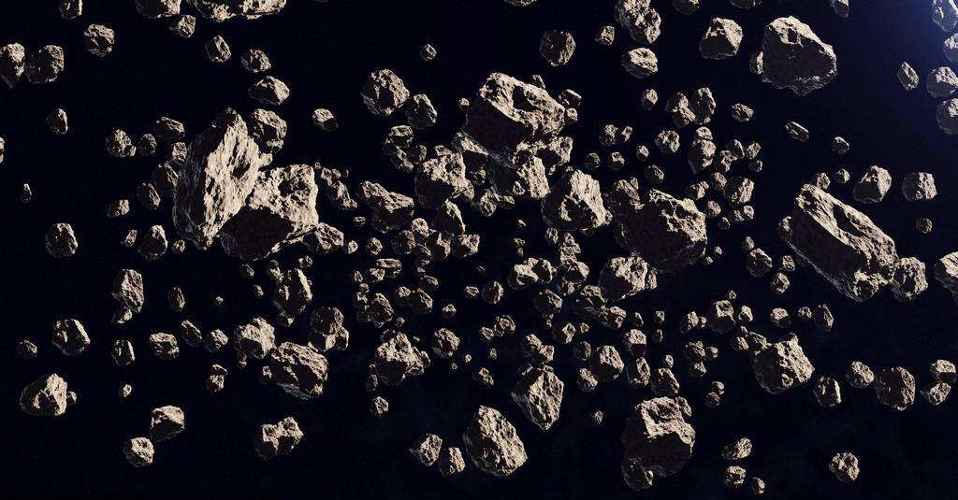
02
宇宙空间并不是真空(小行星带)
小行星带存在大量碎石
Notes:
小行星带是小行星最密集的区域，估计为数多达50万颗。也就是说，我们的太空并不是空无一物的真空。航天器在宇宙行驶的过程中，有可能跟宇宙中运行的小行星发生碰撞而被撞毁。

Slide 41
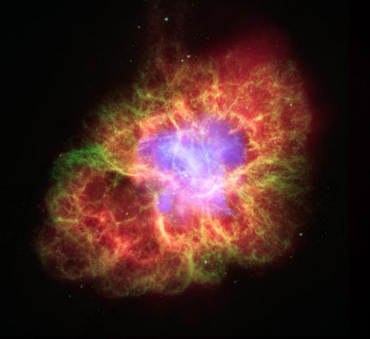
02
宇宙空间并不是真空(超新星爆发)
超新星爆发会把大量物质高速抛入太空
Notes:
超新星爆发也会把大量的物质抛入太空。

Slide 42
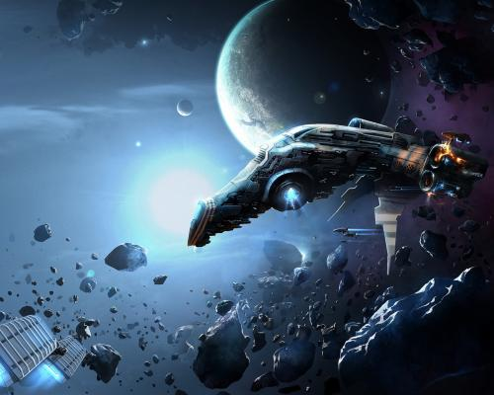
02
飞行器与空间石块碰撞
假如飞行器的速度达到光速的三分之二，碰上一颗质量是10吨的陨石，产生的冲撞力有多大呢？
答案是20万吨的冲击力。
按照这样的冲撞力，完全能把飞行器撞毁
F=MV/t=10000x200000=2亿公斤
Notes:
假如飞行器的速度达到光速的三分之二，碰上一颗质量是10吨的陨石，产生的冲撞力有20万吨。

Slide 43
02
从能量释放的角度来考虑
动能公式是：mv²/2
假如一块陨石的质量是30吨（3万公斤），以光速三分之二的速度撞击飞行器。
倘若其动能全部转化为热能，那它释放出来的能量是：6x10¹⁴焦耳
这个数值是什么概念呢？
30000x（200000）²/2=6x10¹⁴焦耳
Notes:
假如一块陨石的质量是30吨（3万公斤），以光速三分之二的速度撞击飞行器。倘若其动能全部转化为热能，那它释放出来的能量是：6x10¹⁴焦耳

Slide 44
02
人类首次使用核武器
广岛原子弹是人类首次使用核武器
这颗原子弹是释放出来的能量为5.5x10¹³焦耳
Notes:
人类在第二次世界大战中首次使用核武器。也就是广岛原子弹是人类首次使用核武器。据科学家计算，这颗原子弹是释放出来的能量为5.5x10¹³焦耳。

Slide 45
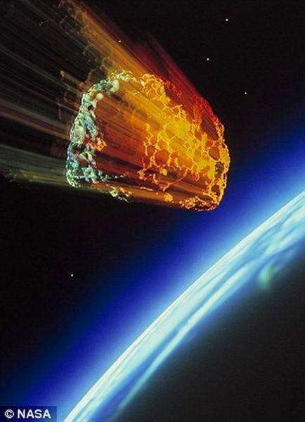
02
碰撞释放的巨大能量
6.0x10¹⁴焦耳
5.5x10¹³焦耳
等同于10个原子弹
Notes:
这里是一个对比图：左边是上面例子中的陨石所含有的能量。而右边是广岛原子弹所释放出来的能量。我们可以看到，陨石的能量比广岛原子弹的能量还多10倍。

Slide 46
02
飞行器被摧毁！
飞行器碰上这样普通的石头相当于被10颗广岛原子弹击中！
Notes:
换句话说，飞行器碰上这样普通的陨石相当于被十颗广岛原子弹击中！

Slide 47
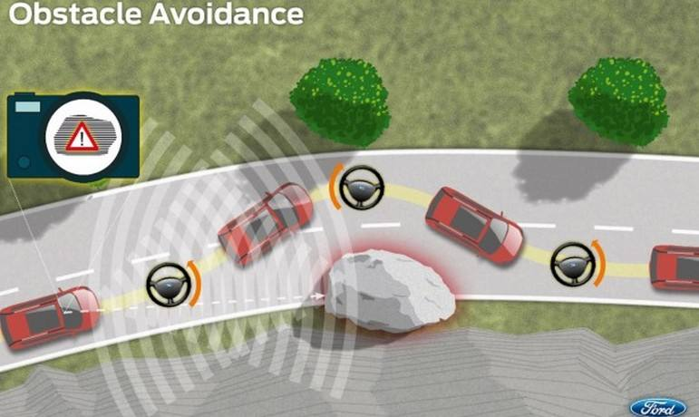
02
飞行器能躲开吗？
Notes:
高速运动的航天器具有巨大的惯性，要躲开障碍物非常困难，甚至是不可能的。

Slide 48
02
飞行器能躲开吗？
外星人的飞行器也要遵守物理定律，它运动时也具有惯性
由于飞行器高速运动，从发现小行星/陨石到操作飞行器转弯，是没有足够的时间让飞行器绕过障碍物
Notes:
外星人的飞行器也要遵守物理定律，它运动时也具有惯性。由于飞行器高速运动，从发现小行星/陨石到操作飞行器转弯，是没有足够的时间让飞行器绕过障碍物。

Slide 49
02
外星人是如何发现地球的？
要到达地球，首先要知道地球在宇宙空间中的准确坐标。
如果没有准确的位置坐标，外星人就无法到达地球。
Notes:
在宇宙中定位坐标非常困难。如果没有准确的位置坐标，外星人就无法到达地球。

Slide 50
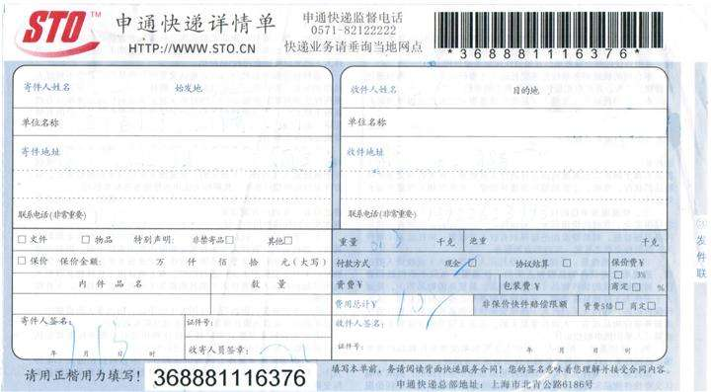
02
外星人是如何发现地球的？
Notes:
要准确送递货物，首先要知道准确的投递地址。

Slide 51
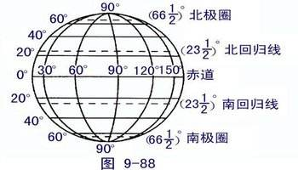
02
外星人是如何发现地球的？
Notes:
要准确送递货物，也要知道准确的经纬度坐标。

Slide 52
02
外星人是如何发现地球的？
要知道地球在宇宙空间的准确坐标，一般有两种方法：第一绘制整个星系的星系图
在星系图上准确标记出地球的具体空间坐标，还有整段航线上有哪些天体和风险。
Notes:
你新来到一个新的地方应该做什么? 买地图啊!! 才知道我目的地的准确坐标。

Slide 53
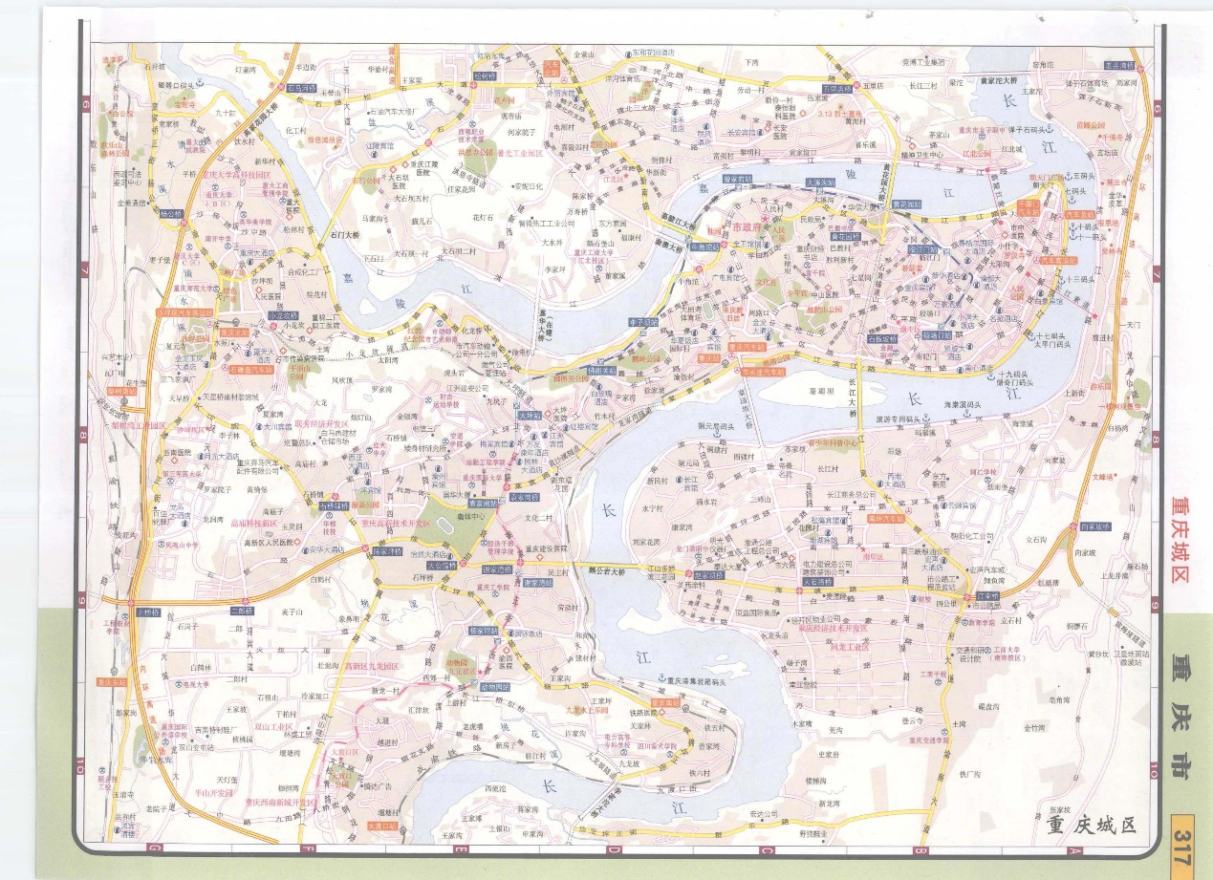
02
外星人是如何发现地球的？
Notes:
整条路线有多远，路上有什么山脉和河流，路上会遇上什么风险，都要非常清楚。

Slide 54
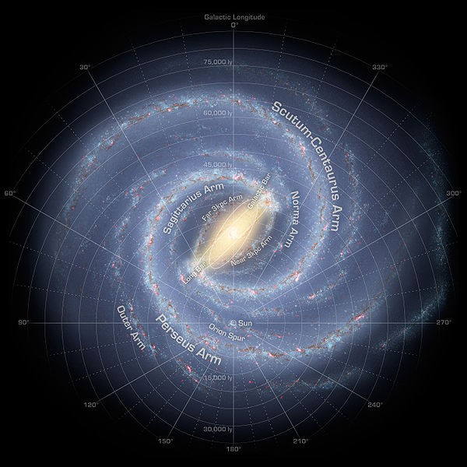
出发点
100,000 ly
.
28,000 ly
地球
Notes:
外星人的飞船要到地球，他要知道整个星系的星图，整条航线上存在什么天体和风险。

Slide 55
02
外星人是如何发现地球的？
要知道地球在宇宙空间的准确坐标，一般有两种方法：第二种方法是发现从地球发出的无限电波。
通过无线电波来定位地球在空间的大致位置。
Notes:
还有第二种找到地球位置的方法。

Slide 56
100,000 ly
.
28,000 ly
Notes:
这里有两个问题：人类发明无限电波只有100多年，也就是说人类的无限电波所能覆盖的区域只有红色圈大小的区域。外星人的探测器必须进入这个红色区域才能接收到这些无线电波。
而且，人类发射无线电波的功率是非常低，绝大多数都是用于大气层中的通信和广播。很可能覆盖不了上图红色的区域。

Slide 57
02
空间旅行的困难
如果飞行器的速度不高，那要在旅途中花费大量（数百万年）的时间，这是一般生命无法承受的
如果飞行器的速度很高，与星际物质（如陨石）碰撞，把飞行器摧毁的几率会很高。
从这两方面看，空间旅行几乎是不可能的！
Notes:
如果飞行器的速度不高，那要在旅途中花费大量（数百万年）的时间，这是一般生命无法承受的. 如果飞行器的速度很高，与星际物质（如陨石）碰撞，把飞行器摧毁的几率会很高。从这两方面看，空间旅行几乎是不可能的！

Slide 58
外星人与圣经

Slide 59
03
外星人与圣经
圣经是神的话语，而且经文明确说这个地球，乃至这个宇宙是为人的居住所设计。所以从经文，我们看看有没有支持外星人的说法。
Notes:
下面我想跟大家详细地讨论一下外星人与圣经这个话题。圣经是神的话语，而且经文明确说这个地球，乃至这个宇宙是为人的居住所设计。所以从经文，我们看看有没有支持外星人的说法。

Slide 60
03
相关经文一：创世记1:26
神说，我们要照着我们的形像，按着我们的样式造人，使他们管理海里的鱼，空中的鸟，地上的牲畜，和全地，并地上所爬的一切昆虫。
创世记1:26
Notes:
神说，我们要照着我们的形像，按着我们的样式造人，使他们管理海里的鱼，空中的鸟，地上的牲畜，和全地，并地上所爬的一切昆虫。
创世记1:26
这段经文是告诉我们，我们人类是被神创造的。有人会问，圣经哪里说到我们人类在宇宙中是唯一的呢？从下面希伯来书这段经文，我们看看神的话语是怎么说的。

Slide 61
03
相关经文一：希伯来书2:5-8
我们所说将来的世界，神原没有交给天使管辖。但有人在经上某处证明说，人算什么，你竟顾念他，世人算什么，你竟眷顾他。你叫他比天使微小一点，（或作你叫他暂时比天使小）赐他荣耀尊贵为冠冕，并将你手所造的都派他管理。叫万物都服在他的脚下。既叫万物都服他，就没有剩下一样不服他的。只是如今我们还不见万物都服他。
希伯来书2:5-8
Notes:
还有希伯来书2:5-8 这段经文。

Slide 62
03
解读一
我们在神的创造中是唯一的，在整个宇宙中也是唯一的。
我们是按照神的形象而造的。
神完全没有提及在宇宙别的地方也创造了其他生命
Notes:
我们解读这段经文的具体意思。

Slide 63
03
相关经文二：创世记1:29
神就赐福给他们，又对他们说，要生养众多，遍满地面，治理这地。也要管理海里的鱼，空中的鸟，和地上各样行动的活物。
创世记1:29
Notes:
第二段经文：神就赐福给他们，又对他们说，要生养众多，遍满地面，治理这地。也要管理海里的鱼，空中的鸟，和地上各样行动的活物

Slide 64
03
相关经文二：诗篇8:6
你派他管理你手所造的，使万物，就是一切的牛羊，田野的兽，空中的鸟，海里的鱼，凡经行海道的，都服在他的脚下。
诗篇8:6
Notes:
你派他管理你手所造的，使万物，就是一切的牛羊，田野的兽，空中的鸟，海里的鱼，凡经行海道的，都服在他的脚下。

Slide 65
03
解读二
神吩咐人管理全地和地球各样生物。
神并没有说过在别的星球创造生命，让他们去管理其他包括地球在内的文明。
证明全宇宙都在人的手下
Notes:
我们解读一下这段经文的意思：神吩咐人管理全地和地球各样生物。神并没有说过在别的星球创造生命，让他们去管理其他包括地球在内的文明。证明全宇宙都在人的手下。

Slide 66
03
解读二
假如真的有外星人从别的星球到达地球，而且文明等级比我们高很多，那将会是外星人来管理人类。
这点跟圣经中神的话语并不相符。
Notes:
解读：假如真的有外星人从别的星球到达地球，而且文明等级比我们高很多，那将会是外星人来管理人类。这点跟圣经中神的话语并不相符。

Slide 67
03
相关经文三：罗马书8:21-22
但受造之物仍然指望脱离败坏的辖制，得享神儿女自由的荣耀。我们知道一切受造之物，一同叹息劳苦，直到如今。
罗马书8:21-22
Notes:
但受造之物仍然指望脱离败坏的辖制，得享神儿女自由的荣耀。我们知道一切受造之物，一同叹息劳苦，直到如今。
罗马书8:21-22

Slide 68
03
解读三
如果真的有外星人，经文里面“一切受造之物”也包括所谓的外星人
假如神也在别的星球创造了生命，按照经文的说法，这些外星生命也在一起“一同叹息劳苦，直到如今”。
Notes:
如果真的有外星人，经文里面“一切受造之物”也包括所谓的外星人。假如神也在别的星球创造了生命，按照经文的说法，这些外星生命也在一起“一同叹息劳苦，直到如今”。

Slide 69
03
解读三
但“一同叹息劳苦，直到如今”是因为人犯罪的结果，而这些外星人可能从来没有听过宇宙中存在地球，那地球人的犯罪又如何影响到这些外星人也一起“叹息劳苦” 呢？外星人不是亚当的后代，神的诅咒影响一切。
Notes:
但“一同叹息劳苦，直到如今”是因为人犯罪的结果，而这些外星人可能从来没有听过宇宙中存在地球，那地球人的犯罪又如何影响到这些外星人也一起“叹息劳苦” 呢？外星人不是亚当的后代，神的诅咒影响一切。

Slide 70
03
解读三
如果外星人没有犯罪，却突然间跟人类一起受痛苦，这岂不是说明神的不公义吗？这样的说法跟经文完全不符。
Notes:
如果外星人没有犯罪，却突然间跟人类一起受痛苦，这岂不是说明神的不公义吗？这样的说法跟经文完全不符。

Slide 71
03
总结解读
整个宇宙都是受到诅咒，而且有一整套的自然法则
导致人生老病死的自然规律，在宇宙任何地方都有效，导致所有生命都会最终死亡
我们面对死亡是因为我们是亚当的后代，是祖先犯了罪而造成的后果，那么外星人死亡又是因为什么原因呢？
Notes:
总结解读
整个宇宙都是受到诅咒，而且有一整套的自然法则
导致人生老病死的自然规律，在宇宙任何地方都有效，导致所有生命都会最终死亡
我们面对死亡是因为我们是亚当的后代，是祖先犯了罪而造成的后果，那么外星人死亡又是因为什么原因呢？

Slide 72
03
相关经文五——基督的新妇
我们要欢喜快乐，将荣耀归给他。因为羔羊婚娶的时候到了，新妇也自己预备好了。
启示录19:7
我又看见一个新天新地。因为先前的天地已经过去了。海也不再有了。我又看见圣城新耶路撒冷由神那里从天而降，预备好了，就如新妇妆饰整齐，等候丈夫。
启示录21:1-2
Notes:
我们要欢喜快乐，将荣耀归给他。因为羔羊婚娶的时候到了，新妇也自己预备好了。启示录19:7
我又看见一个新天新地。因为先前的天地已经过去了。海也不再有了。我又看见圣城新耶路撒冷由神那里从天而降，预备好了，就如新妇妆饰整齐，等候丈夫。启示录21:1-2

Slide 73
03
相关经文五——基督的新妇
拿着七个金碗，盛满末后七灾的七位天使中，有一位来对我说，你到这里来，我要将新妇，就是羔羊的妻，指给你看。
启示录21:9
Notes:
拿着七个金碗，盛满末后七灾的七位天使中，有一位来对我说，你到这里来，我要将新妇，就是羔羊的妻，指给你看。启示录21:9

Slide 74
03
解读五
在永恒中，教会是基督的新妇。
新妇只有一位。
如果宇宙存在其他文明，那基督岂要娶多位新妇，变成一夫多妻了吗？
这是新天新地，旧宇宙已经不存在了。这些外星人也岂不是被一同灭掉吗？
Notes:
我们解读一下：在永恒中，教会是基督的新妇。新妇只有一位。如果宇宙存在其他文明，那基督岂要娶多位新妇，变成一夫多妻了吗？这是新天新地，旧宇宙已经不存在了。这些外星人也岂不是被一同灭掉吗？

Slide 75
03
小结
纵观整本圣经历史以及神的救赎计划，我们找不到任何证据是支持外星生命！
Notes:
纵观整本圣经历史以及神的救赎计划，我们找不到任何证据是支持外星生命！

Slide 76
03
外星人劫持人类现象
外星人劫持现象都没有非常坚实依据和第三方的目击证人
很多是“被劫持者”虚假的回忆
很可能是撒旦给这些被劫持者的假象
Notes:
最后，我们再花一点点时间去讨论一下被外星人劫持的话题。看看这种现象是什么造成的？外星人劫持现象都没有非常坚实依据和第三方的目击证人。很多是“被劫持者”虚假的回忆。很可能是撒旦给这些被劫持者的假象

Slide 77
03
相关经文六
因为假基督，假先知，将要起来，显大神迹，大奇事。倘若能行，连选民也就迷惑了。
马太福音24:24
Notes:
因为假基督，假先知，将要起来，显大神迹，大奇事。倘若能行，连选民也就迷惑了。马太福音24:24
我们看看主耶稣的这段话给我们什么启示。

Slide 78
03
解释
我们现在生活在主后2000多年
听到很多的骇人听闻的消息和外星人的报道，被劫持的人把外星人当作是一种超越体的存在。
这些消息和报道跟主耶稣的警告和教导一致
Notes:
我们解释一下：主耶稣已经在2000多年前警告过我们这些消息和报道。

Slide 79
03
相关经文七：哥林多后书11:14-15
那等人是假使徒，行事诡诈，装作基督使徒的模样。这也不足为怪。因为连撒但也装作光明的天使。
哥林多后书11:14-15
Notes:
还有这样的经文：那等人是假使徒，行事诡诈，装作基督使徒的模样。这也不足为怪。因为连撒但也装作光明的天使。哥林多后书11:14-15

Slide 80
03
解释
很多经历过被外星人劫持的人，会把这些外星人当作他们的救主和创造主。认为这些外星人能够做很多奇事，类似神的全能，能把生命射到地球
这些人从外星人那里得到的信息往往是跟基督教义相违背的
而有过这样经历的人很难再接受福音信息
Notes:
我们解读一下这段经文：
很多经历过被外星人劫持的人，会把这些外星人当作他们的救主和创造主。认为这些外星人能够做很多奇事，类似神的全能，能把生命射到地球
这些人从外星人那里得到的信息往往是跟基督教义相违背的
而有过这样经历的人很难再接受福音信息

Slide 81
03
相关经文八：加拉太书1:8
但无论是我们，是天上来的使者，若传福音给你们，与我们所传给你们的不同，他就应当被咒诅。
加拉太书1:8
Notes:
我们读一下这段经文：但无论是我们，是天上来的使者，若传福音给你们，与我们所传给你们的不同，他就应当被咒诅。

Slide 82
03
解释
所以我们必须用圣经来建造和坚实自己信仰的根据
用神的话语来衡量和考察我们所经历的事情
因为只有圣经才是我们能唯一信靠的基石
Notes:
解读：
所以我们必须用圣经来建造和坚实自己信仰的根据
用神的话语来衡量和考察我们所经历的事情
因为只有圣经才是我们能唯一信靠的基石

Slide 83
总结

Slide 84
04
我们从科学、神学和进化论的缺陷进行了分析，可以知道目前没有任何证据能证明存在外星人。
Notes:
我们从科学、神学和进化论的缺陷进行了分析，可以知道目前没有任何证据能证明存在外星人。

Slide 85
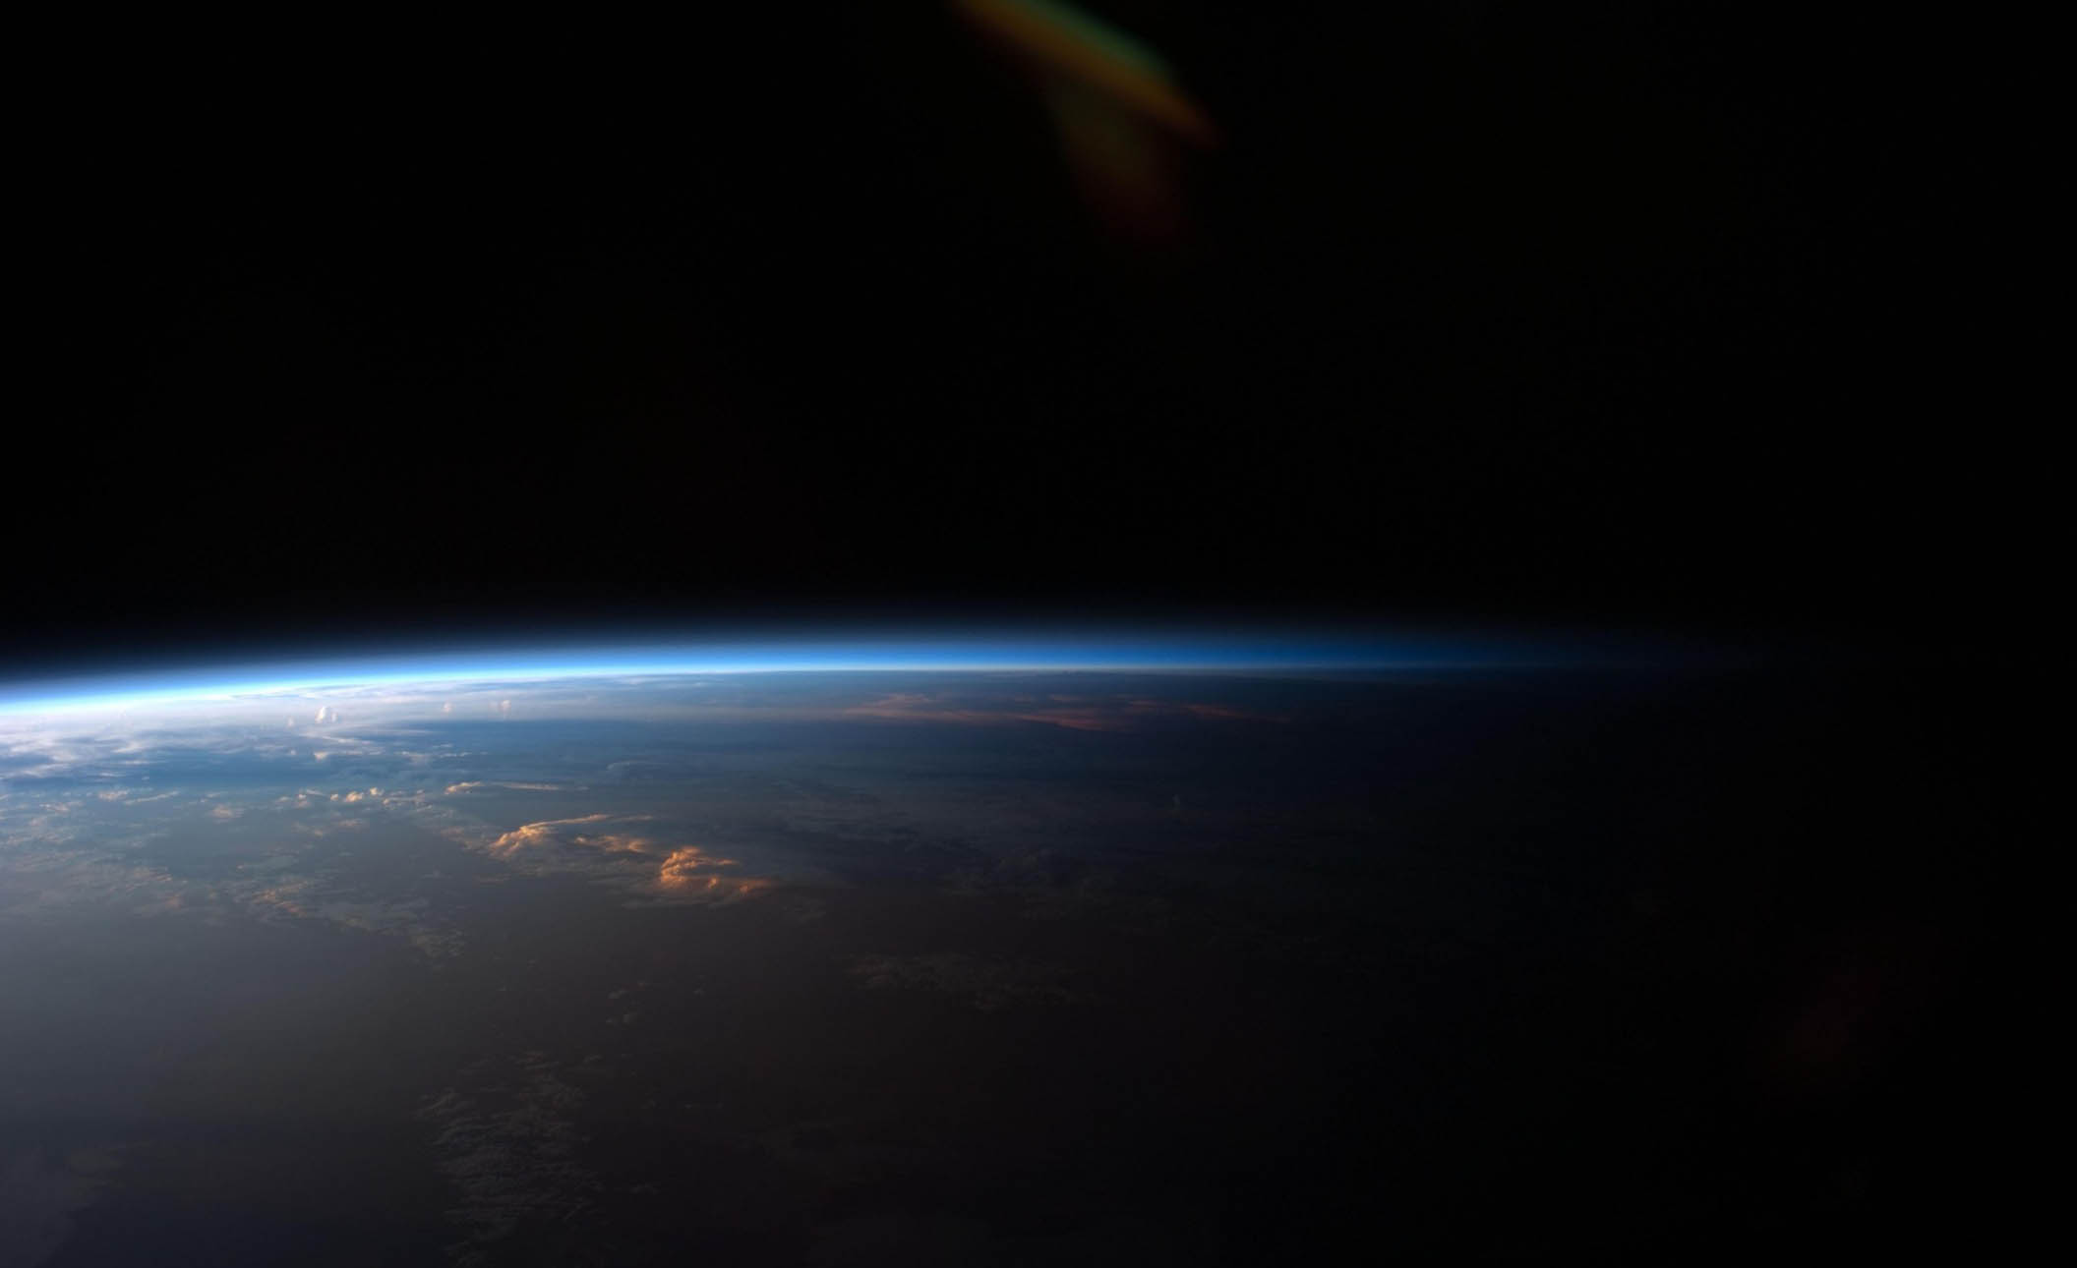
感谢大家观看
THANK YOU FOR WATCHING

